Slide 1

人工智能赋能新质生产力
科技创新助力中国式现代化
以中国式现代化全面推进中华民族伟大复兴
汇报人：高新策
艾子琦

Slide 2




时代之问——为什么今天需要科技创新
抢占发展制高点
培育新质生产力
助中国式现代化
书写时代答卷

Slide 3
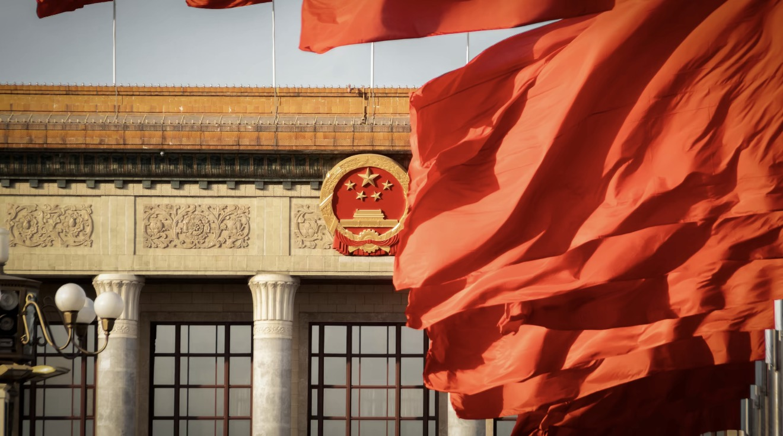

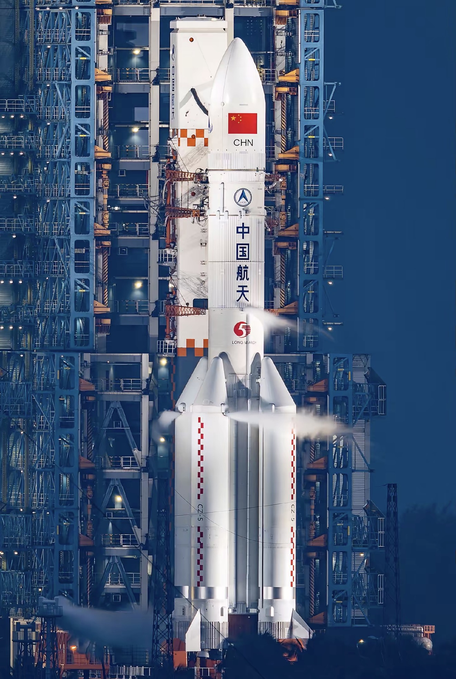

时代之问——什么是中国式现代化
人民共同富裕
培育新质生产力
助中国式现代化
书写时代答卷

Slide 4

科技创新最终要回答一个问题：
科技发展的成果由谁共享？
人民

